Slide 1
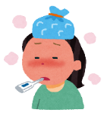
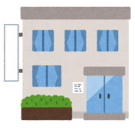
年末年始における相談体制について
資料３－２
年末年始において、かかりつけ医が休診の場合や受診先が見つからない場合に、適切に診療・検査医療機関へつなげることができるよう、「新型コロナ受診相談センター」については、年末年始も２４時間体制で、電話回線を増設し、対応する。
相
談
≪相談・受診の流れ≫
≪新型コロナ受診相談センター一覧≫
受入（案内）
案内
センター名 | 電話番号 | FAX番号
大阪府池田保健所 | 06-7166-9911 | 06-6944-7579
大阪府茨木保健所
大阪府守口保健所
大阪府四條畷保健所
大阪府藤井寺保健所
大阪府富田林保健所
大阪府和泉保健所
大阪府岸和田保健所
大阪府泉佐野保健所
大阪市保健所 | 06-6647-0641 | 06-6647-1029
堺市保健所 | 072-228-0239 | 072-222-9876
高槻市保健所 | 072-661-9335 ＊050-3531-5598 | 072-661-1800
東大阪市保健所 | 072-963-9393 | 072-960-3809
豊中市保健所 | 06-6151-2603 ＊050-3531-0361 | 06-6152-7328
枚方市健康福祉部 | 072-841-1326 | 072-841-5711
八尾市保健所 | 072-994-0668 | 072-922-4965
寝屋川市保健所 | 072-829-8455 | 072-829-1247
吹田市保健所 | 06-7178-1370 ＊050-3531-5598 | 06-6339-2058
案内
発熱患者
①かかりつけ医等の身近な医療機関へ相談
②相談する医療機関に迷う場合は新型コロナ受診相談センターへ相談
新型コロナ受診相談センター
受
診
かかりつけ医・
一般医療機関等
コールセンター
ＰＣＲ検査等の実施
診療・検査医療機関
かかりつけ医
帰国者・接触者外来
受診調整機能付
地域外来・検査センター
※休日等の時間外に電話をされた際は、自動ガイダンスに切り替わりますので、指示に
従ってください。
なお、＊の電話番号がある保健所は、休日等の時間外に繋がる専用番号です。
１

Slide 2
年末年始の診療検査体制について
＜12月29日から１月3日までの検査実施医療機関の開設見込み数＞
※年末年始の検査実施に係る協力金の申請書及び各保健所への照会を集約し算出
医療圏 | 12月29日 |  |  | 12月30日 |  |  | 12月31日 |  |  | 1月1日 |  |  | 1月2日 |  |  | 1月3日
 | 病院 | 診療所 | 計 | 病院 | 診療所 | 計 | 病院 | 診療所 | 計 | 病院 | 診療所 | 計 | 病院 | 診療所 | 計 | 病院 | 診療所 | 計
豊能 | 15 | 25 | 40 | 12 | 16 | 28 | 11 | 10 | 21 | 11 | 8 | 19 | 11 | 10 | 21 | 10 | 9 | 19
三島 | 15 | 11 | 26 | 7 | 3 | 10 | 8 | 5 | 13 | 6 | 3 | 9 | 8 | 4 | 12 | 5 | 2 | 7
北河内 | 33 | 42 | 75 | 26 | 30 | 56 | 21 | 14 | 35 | 21 | 11 | 32 | 22 | 14 | 36 | 23 | 13 | 36
中河内 | 9 | 15 | 24 | 6 | 6 | 12 | 6 | 2 | 8 | 5 | 0 | 5 | 6 | 3 | 9 | 5 | 2 | 7
南河内 | 17 | 14 | 31 | 14 | 8 | 22 | 11 | 8 | 19 | 9 | 9 | 18 | 10 | 9 | 19 | 10 | 10 | 20
堺市 | 11 | 30 | 41 | 11 | 11 | 22 | 8 | 6 | 14 | 8 | 5 | 13 | 9 | 11 | 20 | 8 | 9 | 17
泉州 | 20 | 31 | 51 | 17 | 12 | 29 | 14 | 7 | 21 | 15 | 5 | 20 | 15 | 6 | 21 | 14 | 5 | 19
大阪市 | 41 | 69 | 110 | 38 | 50 | 88 | 37 | 27 | 64 | 32 | 26 | 58 | 37 | 29 | 66 | 33 | 26 | 59
計 | 161 | 237 | 398 | 131 | 136 | 267 | 116 | 79 | 195 | 107 | 67 | 174 | 118 | 86 | 204 | 108 | 76 | 184
検査実施医療機関の開設により、１日当たり約4～5,000件の検査体制を確保見込み
府が設置するドライブスルー等検査場の臨時的拡充や、保健所における検体採取の実施
地域外来・検査センターにおける保健所からの受診調整枠の設定 など
⇒年末年始においても、総数約6,000件の診療・検査体制を確保。
（参考）過去最大検査件数 12月16日：6,117件
２

Slide 3
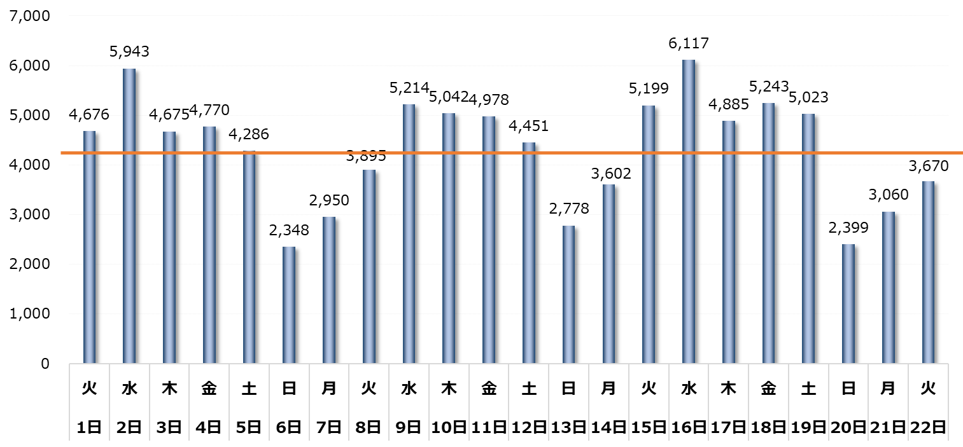
検査件数の推移（令和2年12月1日～22日）
令和2年12月1日から22日までの検査件数の推移。 過去最大検査件数は12月16日（水）の6,117件（平均値4,327件）。
最大値
平均値
３

Slide 4
年末年始の入院医療提供体制について
◆年末年始においても、新型コロナウイルス感染症患者の受入体制は、多くの医療機関の協力により、
確保される見込み。
◆重症病床については日中９割以上、時間外・深夜は約７割、
軽症・中等症病床については日中７割以上、時間外・深夜は４～６割が受入れに協力いただく予定。
●年末年始における入院医療体制（12月22日現在集計）
〇重症患者受入医療機関
※日中：9時～17時、時間外：17時～22時、深夜：22時～翌朝９時
〇軽症・中等症患者受入医療機関
４

Slide 5
年末年始の検査・医療提供体制の確保に向けた取組み
◆ 年末年始において、急な発熱など新型コロナの疑いのある患者が相談・診療を受け、円滑に検査
につながるとともに、陽性となった場合に必要な医療をうけることができるよう、検査・医療提供体制
の確保に向けた取組みを進める。
診療・検査体制
入院等受入体制
体制確保に向けた要請・確認
○年末年始の診療・検査実施体制の確保について要請
11/27・12/4 要請文の発出
○検査実施医療機関等への調査により体制確認
※新型コロナ受診相談センターについては年末年始も24時間体制で
受付
受入体制確保に向けた要請・確認
○年末年始の受入体制の確保について要請
12/１ 要請文の発出
○受入医療機関への調査により体制確認
協力金の支給
新型コロナウイルス患者受入病床の確保を要請されて
いる医療機関のうち、年末年始(12/29～1/3）に新規の
入院患者を受け入れた医療機関に対し、協力金を支給
（新規入院患者受入１名につき20万円）
大阪市における支援制度（参考）
12/4～31の間に新たに確保病床を増床した受入医療機関及び
新たに受入医療機関になった医療機関（大阪市内の医療機関
に限る）に対し支援（１病床あたり1,000万円）
協力金の支給
新型コロナウイルス感染症の疑いがある患者に、年末年
始（12/29～1/3）に検査（ＰＣＲ検査、抗原検査）を
実施する医療機関（受診調整機能付き地域外来・検査
センター、診療・検査医療機関等）に対し、協力金を
支給（検査実施１名につき１万円）
ドライブスルー検査場等での検査枠の拡大
５

